Slide 1
DNF seminar i Tromsø oktober 2019 Undervisning i nytt utdanningsprogram FBI / eller FIBE / eller…?
Fagfornyelsen – hvordan?
med Grete Haaland, Anne-Catrine Wolden og Jorunn Dahlback

Slide 2
Innledning til dagen
Hvordan få hele læreplanen til å bli en del av skolehverdagen?
Kjerneelementer
Tverrfaglige tema
Grunnleggende ferdigheter
Kompetansemålene
Det nye kompetansebegrepet
Hvordan ivareta disse perspektivene i yrkesoppgavene?

Slide 3
Helhetlige yrkesoppgaver i fokus

Slide 4
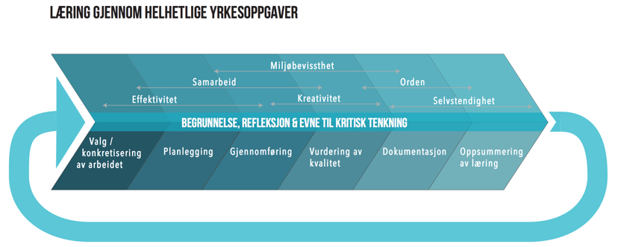
Tverrfaglige temaer
(Demokrati og medborgerskap)
Folkehelse og Livsmestring
Bærekraftig utvikling
Grunnleggende ferdigheter
Muntlige ferdigheter
Å kunne skrive
Å kunne lese
Å kunne regne
Digitale ferdigheter
Kjerneelementer
Produktutvikling
Produksjon og praktiske ferdigheter
Kommunikasjon og eksponering
Arbeidsliv og yrkesidentitet
Programfag
Produktutvikling og produksjon
kommunikasjon, kunde og arbeidsliv

Slide 5
Det nye kompetansebegrepet Melding til stortinget 28 (2015-2016)
Kompetanse er å tilegne seg og anvende kunnskaper og ferdigheter til å mestre utfordringer og løse oppgaver i kjente og ukjente sammenhenger og situasjoner. Kompetanse innebærer forståelse og evne til refleksjon og kritisk tenkning.

Slide 6
Dybdelæring – lik rett til alle
Udir definerer dybdelæring som det å gradvis utvikle kunnskap og varig forståelse av begreper, metoder og sammenhenger i fag og mellom fagområder.
Det innebærer at vi reflekterer over egen læring og bruker det vi har lært på ulike måter i kjente og ukjente situasjoner, alene eller sammen med andre.
Dybdelæring er å lære noe så godt at du forstår sammenhenger og kan bruke det du har lært i nye situasjoner.
Dybdelæring er altså mer enn faglig fordypning (i et skolefag).
Diskuter i summegrupper
Hva betyr dybdelæring for Vg1 FBI?
Notes:
Det å se et yrkesfag i et tverrfaglig perspektiv, fagene integreres og man jobber tverrfaglig for å lære et yrke. Yrkesfag er tverrfaglig i sin natur.

Slide 7
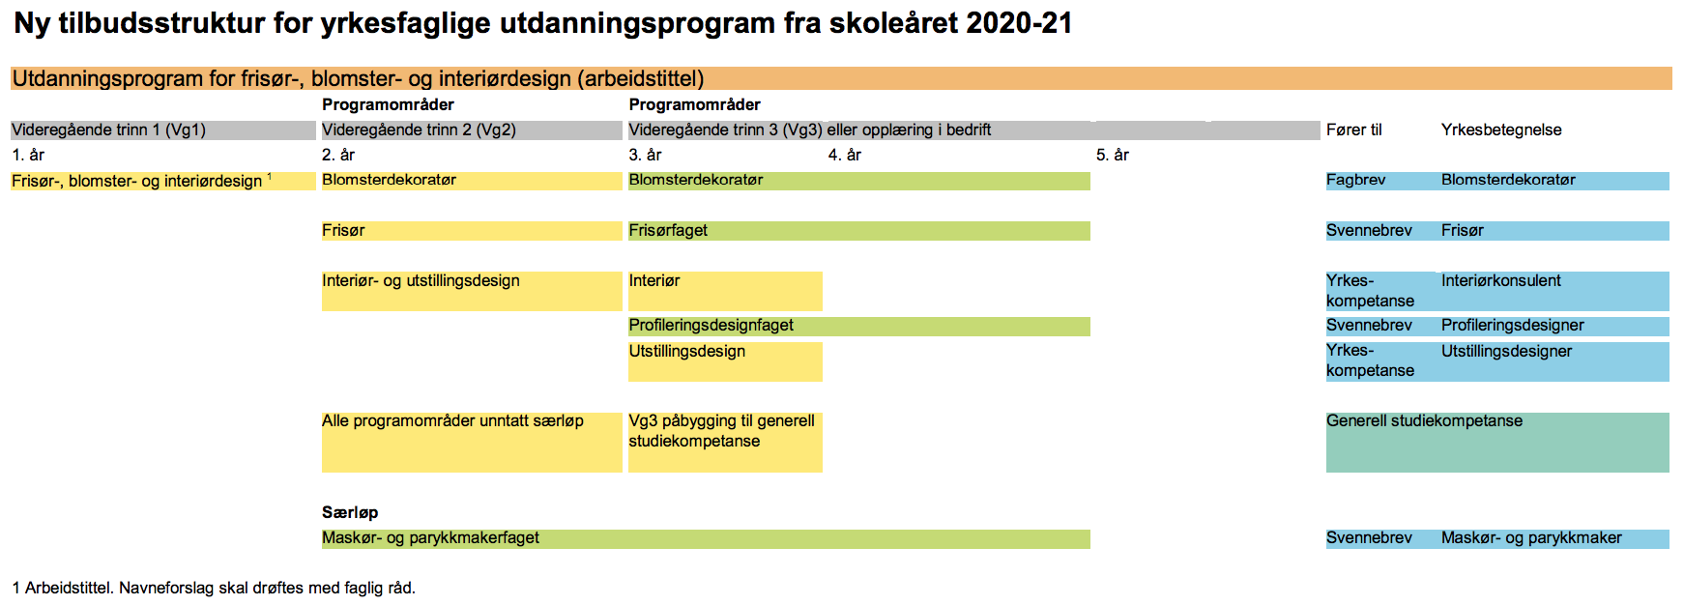
Navn på høring = a) Vg1 frisør, blomster og interiørdesign (FBI), b) Vg2 frisør, interiør, blomster og eksponering (FIBE)

Slide 8
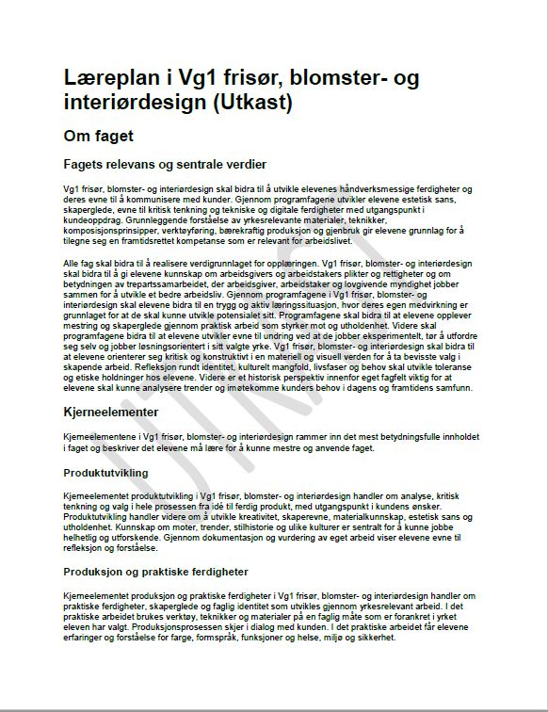
Læreplanen angir felleselementene yrkene imellom
Vg1 frisør, blomster og interiørdesign skal bidra til å utvikle elevenes håndverksmessige ferdigheter og deres evne til å kommunisere med kunder. Gjennom programfagene utvikler elevene estetisk sans, skaperglede, evne til kritisk tenkning og tekniske og digitale ferdigheter med utgangspunkt i kundeoppdrag. Grunnleggende forståelse av yrkesrelevante materialer, teknikker, komposisjonsprinsipper, verktøyføring, bærekraftig produksjon og gjenbruk gir elevene grunnlag for å tilegne seg en framtidsrettet kompetanse som er relevant for arbeidslivet.
Kjerneelementene beskriver det mest sentrale faglige innholdet og gir tydelig retning for programområdet.
Produktutvikling - analyse, kritisk tenkning og valg i hele prosessen fra idé til ferdig produkt, med utgangspunkt i kundens ønsker.
Produksjon og praktiske ferdigheter - farge, formspråk, funksjoner og helse, miljø og sikkerhet. Produksjonsprosessen skal skje i dialog med kunde og skaperglede og faglig identitet skal utvikles gjennom yrkesrelevant arbeid.
Kommunikasjon og eksponering - kommunikasjonsformer og samarbeid, og å analysere kunders ønsker og bestillinger.
Arbeidsliv og yrkesidentitet - samarbeid med aktører i næringslivet for å lære om arbeidstagers plikter og rettigheter, samt kjennskap til salg, økonomi og markedsføring
Notes:
Kunnskapsdepartementet etablerte en midlertidig gruppe i påvente av nye faglig råd. Oppdrag - Beskrive sluttkompetansen og det sentrale innholdet i faget.

Slide 9
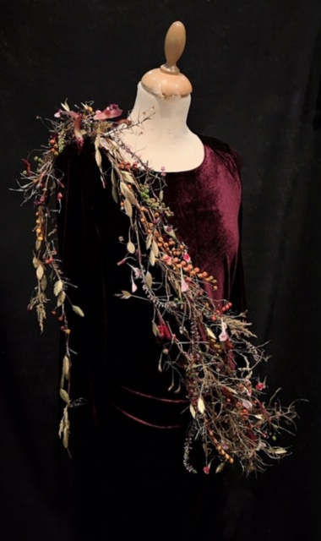
Hva går yrkene ut på og hva gjør en fagarbeider?
Blomsterdekoratørfaget
Tilpasser og utvikler faglige produkter til ulike anledninger og årstider:
Sørgehøytidelighet
Brudearbeider
Romdekor
Barnedåp, konfirmasjon, bursdager mm
Buketter og dekorasjoner til ulike anledninger
Smykker mm
Frisør
Maskør- og parykkmaker

Slide 10
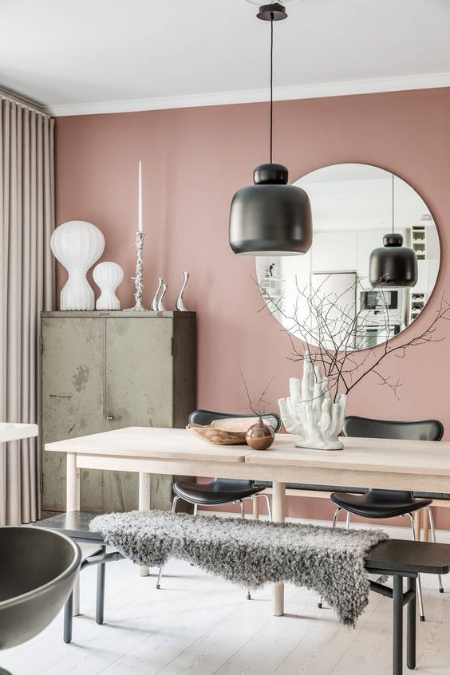
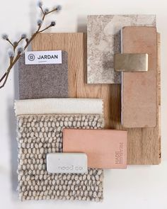
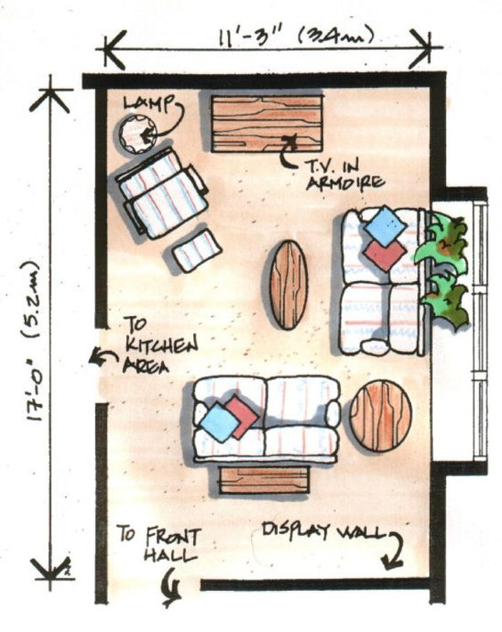
Interiørkonsulent
Interiørkonsulenten arbeider med å skape funksjonelle og estetiske interiørløsninger til boligstyling, private og offentlige rom.
Utformer og koordinerer kundeoppdrag fra møbel- og interiørbutikker, fagre- og materialhandelen.

Slide 11
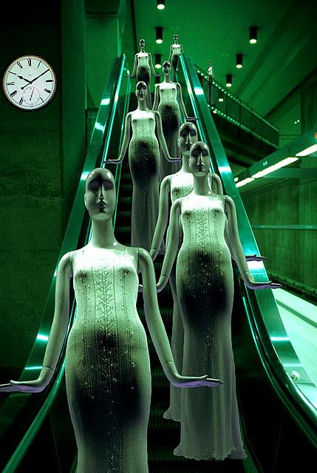
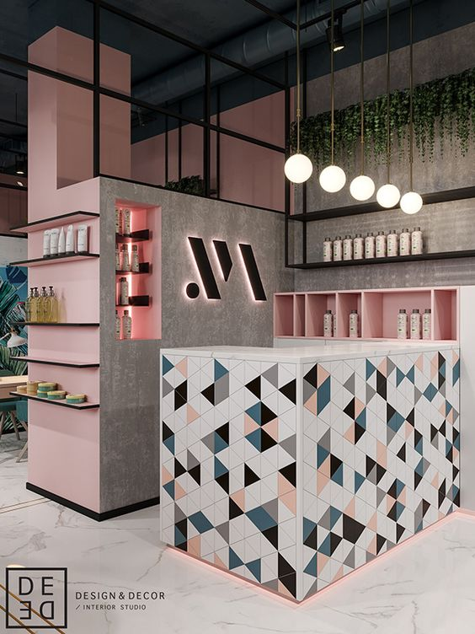
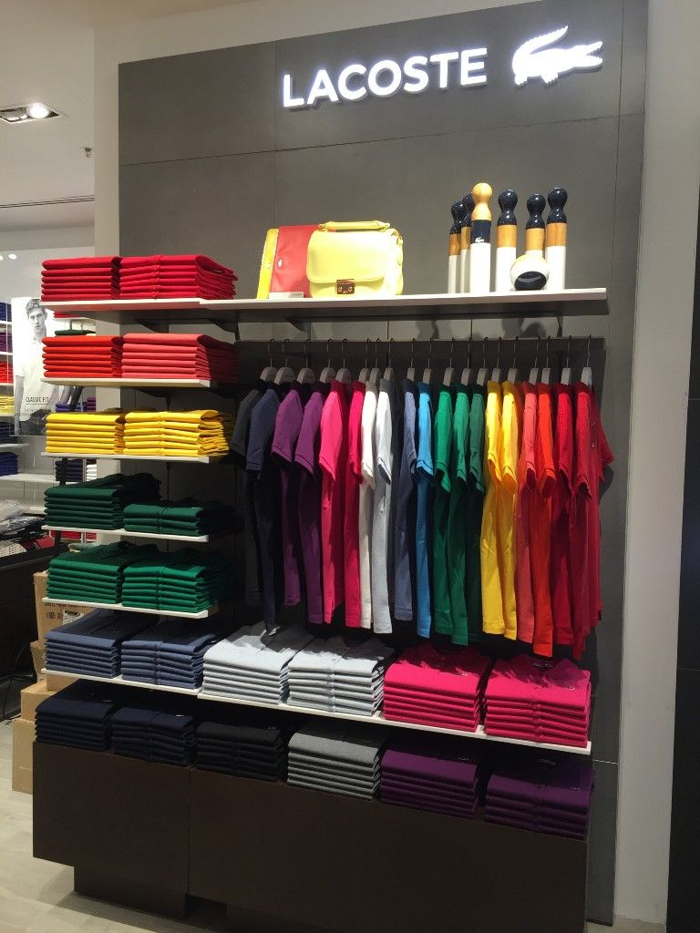
Utstillingsdesigner/ Eksponeringsdesigner
Utstillingsdesigneren arbeider med vareeksponering, butikk- og fotostyling, utstillinger, butikkinnredning.
Utformer og gjennomfører ulike konsepter, messestands og event`s for butikker, bedrifter, organisasjoner og institusjoner.

Slide 12
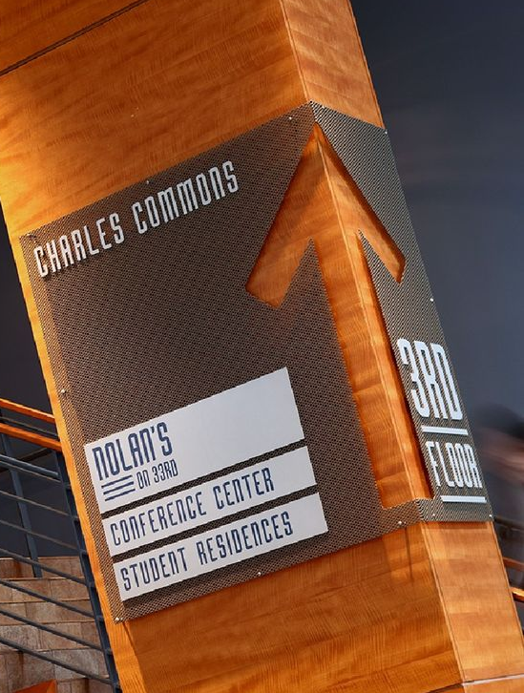
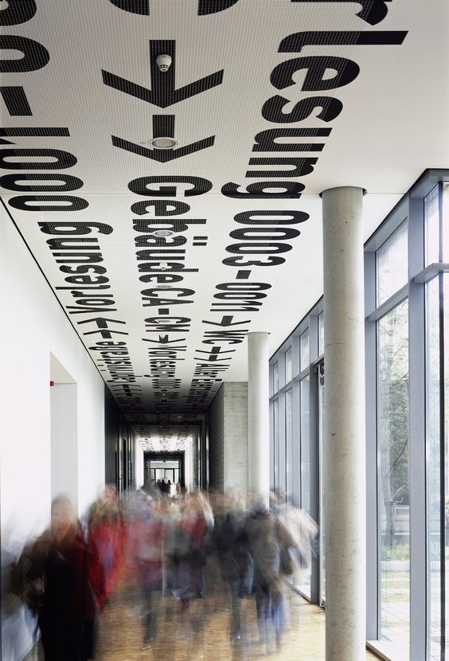
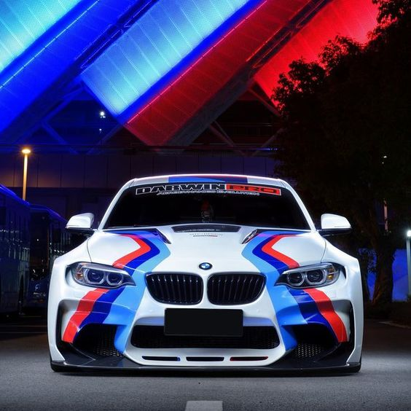
Profileringsdesigner
Profileringsdesigneren arbeider med visuelle kommunikasjonsløsninger innen skilt og foliering.
Utformer og produserer profilering på butikkfasader, fondvegger, butikksenter, kontorlokaler, biler og generell informasjonsskilting.

Slide 13
Kompetansemålene i ny læreplan (pr. dags dato):
Produktutvikling og produksjon (280 årstimer)
Analysere ulike oppdrag og gjøre estetiske valg i forhold til kundens ønske
Planlegge, gjennomføre, dokumentere, vurdere eget arbeid, prosess og læring
Bruke visuelle og digitale verktøy i utvikling, dokumentasjon og presentasjon i eget arbeid
Gjennomføre arbeid i samsvar med (..) HMS
Innhente og anvende kunnskap om materialer og produkter som er yrkesrelevante (…)
Bruke og begrunne valg av yrkesrelevante teknikker og verktøy i praktisk arbeid
Vedlikehold ulike redskaper (…)
Vurdere materialegenskaper og begrunne valg (…)
Utforske og eksperimentere med yrkesrelevante teknikker og materialer
Anvende kunnskap om stilhistorie, trender og mote
Bruke ulike komposisjonsvirkemidler (…)
Bruke yrkesrelevant fargelære (…)
Kommunikasjon, kunde og arbeidsliv
(197 årstimer)
Analysere kundens oppdrag og bestillinger
Bruke relevante fagbegreper (….)
Beregne pris på produkter og tjenester
Visualisere egne ideer for kunder og kolleger
Bruke ulike kommunikasjonsformer i samhandling med kunder
Begrunne og bruke HMS (…)
Bruke markedsføring og salgprosesser (…)
Eksponere og utvikle produkter og tjenester i sitt valgte yrke
Vise selvstendighet, samarbeidsevne, og gode arbeidsrutiner
Gjøre rede for kvalitet og bærekraft (…)
De to programfagene sett i en helhet og sammenheng - en forutsetning?

Slide 14
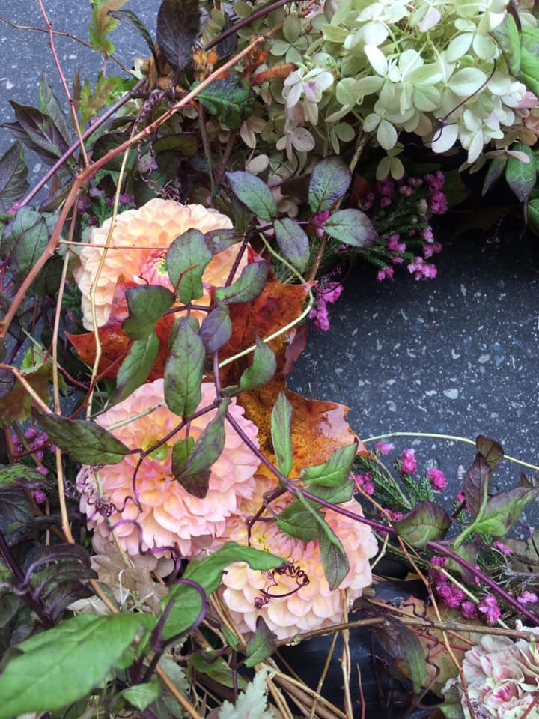
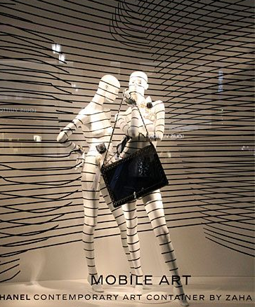
Produktutvikling og produksjon
Interiør, utstilling og profileringsdesign
Blomsterdekoratørfaget
Frisør, maskør- og parykkmaker
Konkretisering av oppdrag – bestemme frisyre og sminke
Vareeksponering, konsept, interiørløsninger, modell, skilt, foliering, styling i rom eller styling til foto.
Krans i dekorativ stil (en av fem stilformer i faget), med tema Bærekraft
Foto: Anita Hope, BLOK

Slide 15
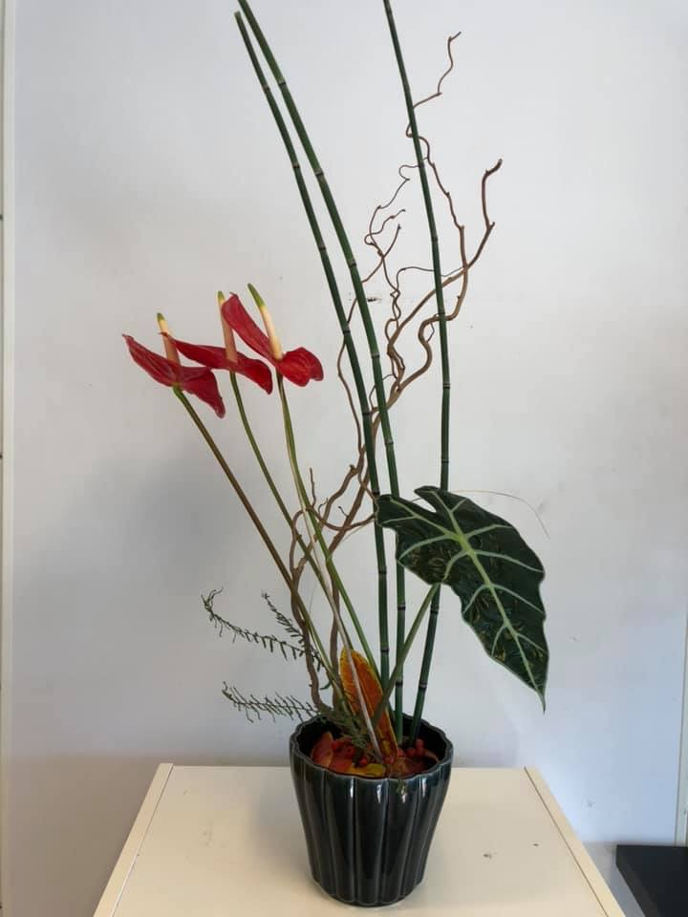
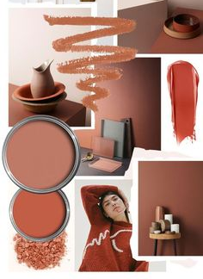
Stilhistorie, trender og mote
Frisyrer og uttrykk i fortid, samtid og framtid
Interiør, utstilling og profileringsdesign
Blomsterdekoratørfaget
Foto: BLOK
Kjenne til stilepokene,
Samfunnstrender og moter
Formal stil inspirert av funksjonalisme

Slide 16
To gotiske «katedraler»
Foto: Alessia Bettini, Blomsterdekoratør fra Florence, Italia
Inspirasjon fra Gotikken og natur – ideutvikling

Slide 17
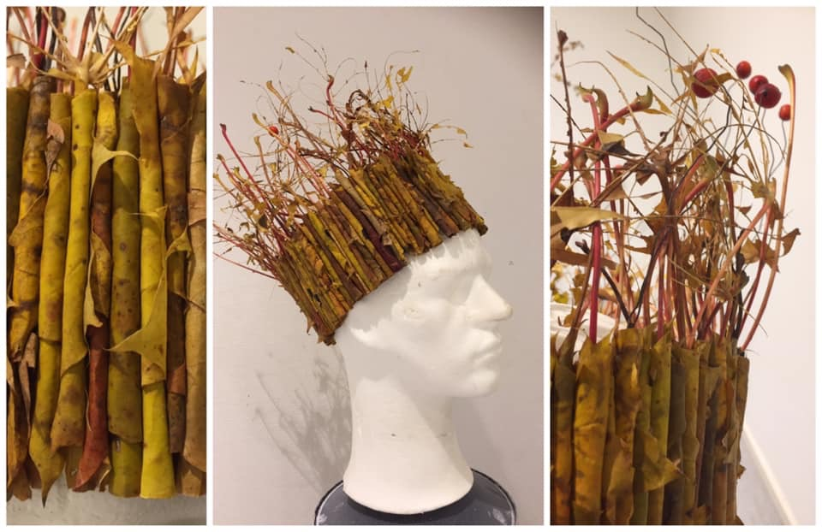
Eksempler fra blomsterdekoratørfaget
Oppgave inspirert av kroner gjennom historien, med fokus på kortreiste varer, konstruksjon, håndverk og teknikk
Kurs på Vea 5, 6 og 7 november – bruk av naturmateiraler
Foto: Siv Heimdal, Norges grønne fagskole Vea

Slide 18
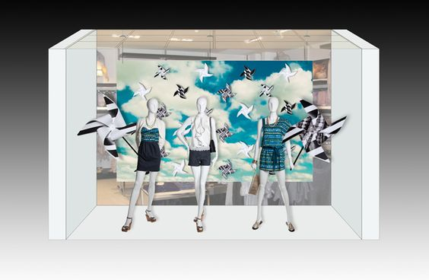
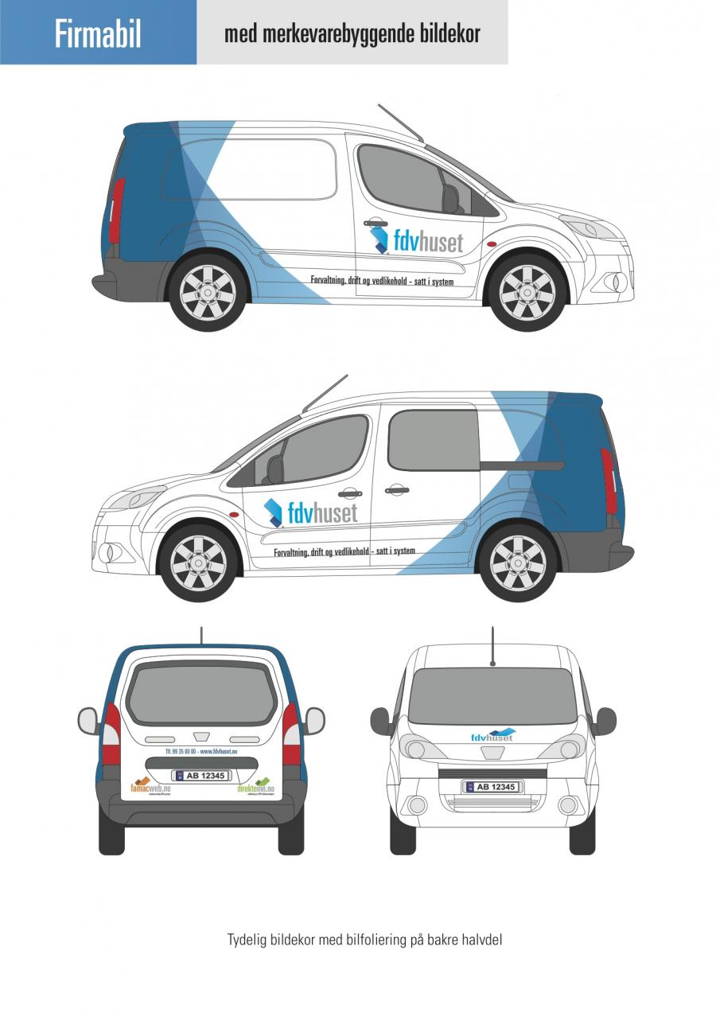
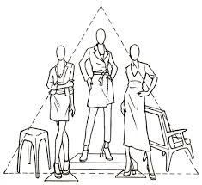
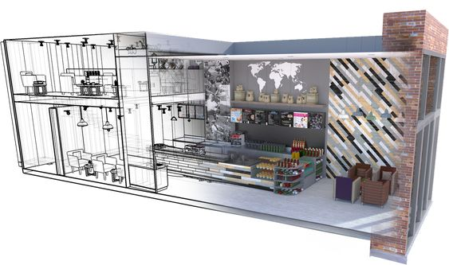
Eksempel fra interiør utstilling- og profileringsdesign
Produkt
ide og skisser
moodboard
arbeidstegning
presentasjonstegning
modell
prisoverslag
material liste.

Slide 19
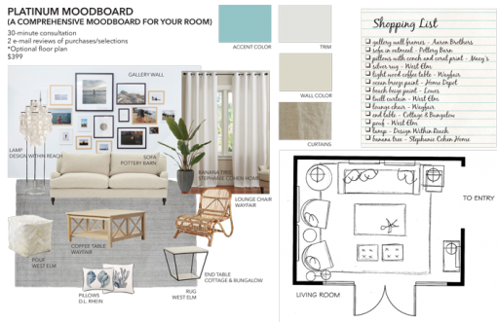
Eksempel fra interiør utstilling- og profileringsdesign
Produkt
ide og skisser
moodboard
arbeidstegning
presentasjonstegning
modell
prisoverslag
material liste.

Slide 20
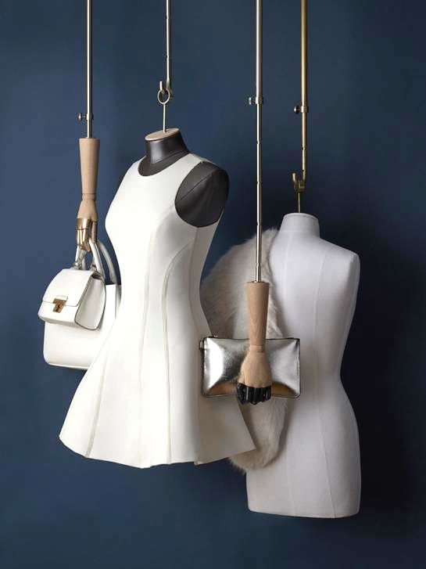
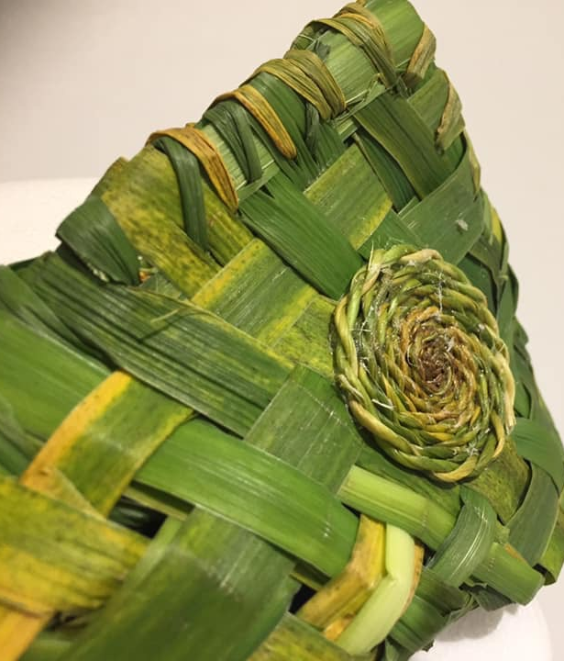
Relevante arbeidsteknikker
Interiør, utstilling- og profileringsdesign
Blomsterdekoratørfaget
Frisør, maskør- og parykkmaker
Enkle teknikker innen
Klipp
Fargebehandlinger
Hår-og hodebunnspleie
Frisyreforming
Strukturomforming
...
Foto: Siv Heimdal, Norges grønne fagskole Vea
Klassisk stil i «veveteknikk»
.
Teknikker som brukes i faget:
Binde, stikke, stifte, arrangere, flette, veve, vikle, tvinne, sy, nåle og brette + kombinasjoner
Teknikker som brukes i fagene:
Stifte, binde, male, montere
hamre, sage, ulike festeteknikker

Slide 21
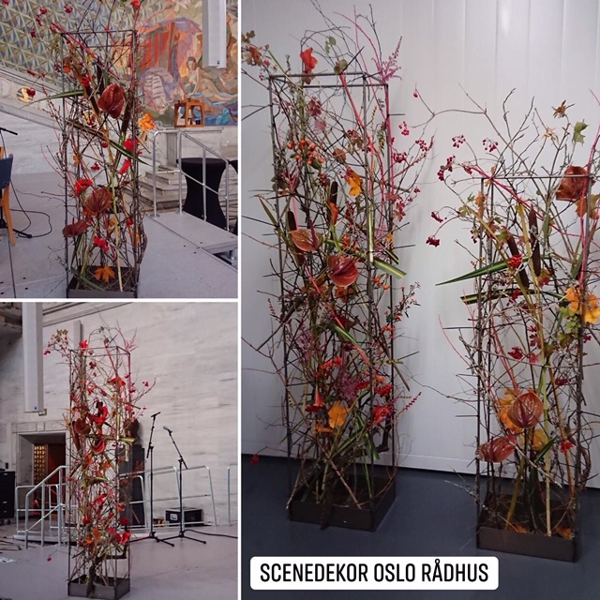
Scenedekor til fagbrevutdeling
Transparent stil der kryssende linjer skaper volum
Arrangementsteknikk
Dominans i varme farger
Komplementærkontrast (rød – grønn)
Fargesterk – fargesvak kontrast
Lys – mørk kontrast
Foto: BLOK

Slide 22
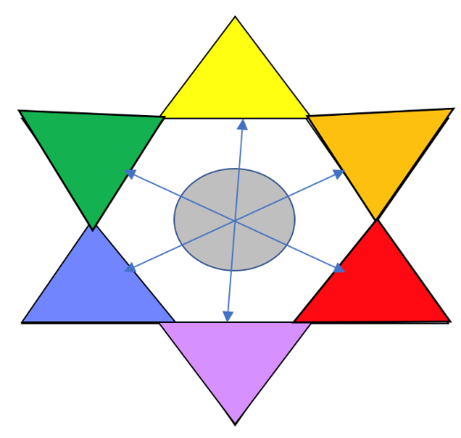
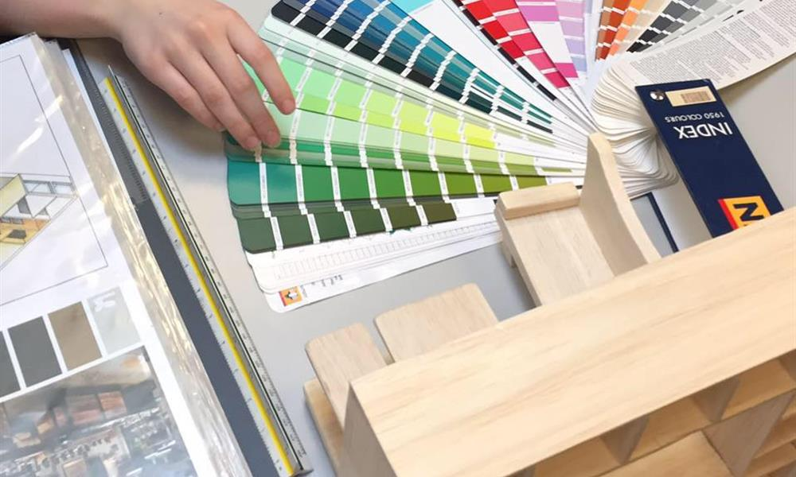
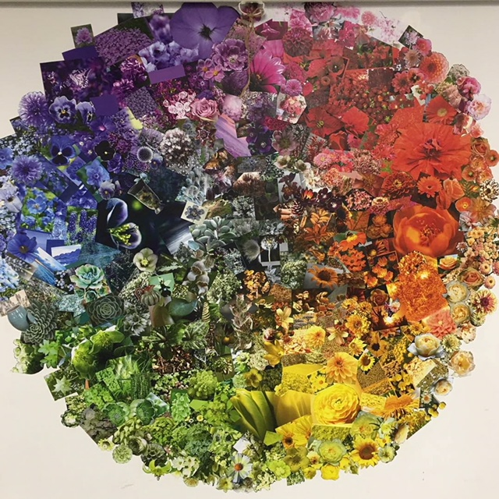
Farge
Frisør, maskør- og parykkmaker
Interiør, profilerings- og utstillingsdesign (NCS)
Blomsterdekoratør

Slide 23
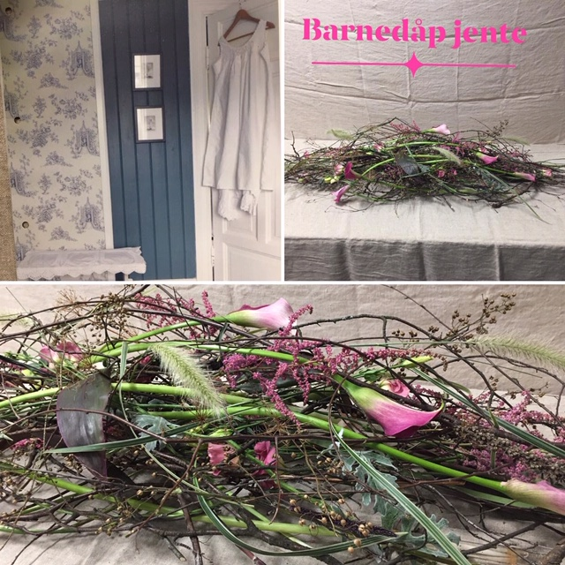
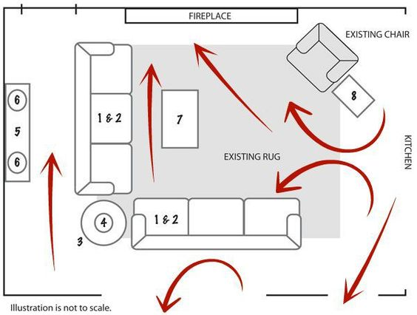
Visuelle og digitale verktøy - Visualisere egne ideer
Interiør, utstilling- og profileringsdesign
Blomsterdekoratør
Frisør, maskør- og parykkmaker
Bilder
Skisser og arbeidstegninger
Film / video
Kartotek
Transparent stil, tilpasset anledning
Foto: BLOK

Slide 24
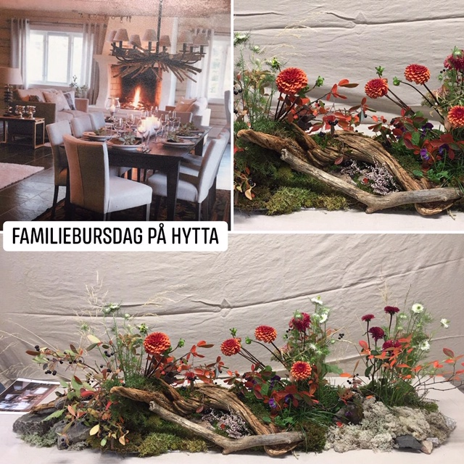
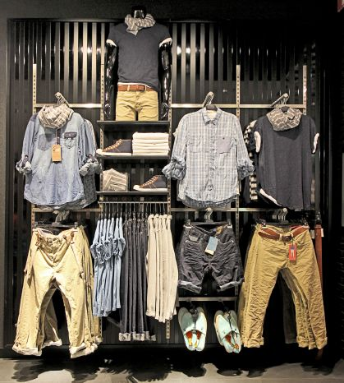
Kommunikasjon, kunde og arbeidsliv
Interiør, utstilling- og profilieringsdesign
Blomsterdekoratør
Frisør, maskør og parykkmaker
Kommunisere med hvem om hva?
Kunder
arbeidsliv
Vegetativ stil tilpasset sted og anledning
i kommunikasjon med kunden. Foto: BLOK
Kommunikasjon med oppdragsgiver,
tilpasse kunde- og målgruppe

Slide 25
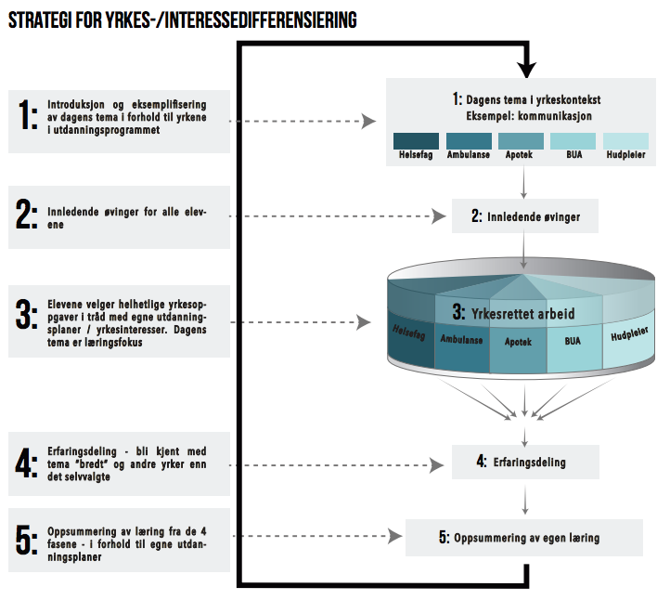
Hvordan få yrkesrelevant opplæring fra dag 1 på Vg1
Utstill
Interiør
Frisør
Blomst
Profil.
Utstill
Interiør
Frisør
Blomst
Profil.
Frisør

Slide 26
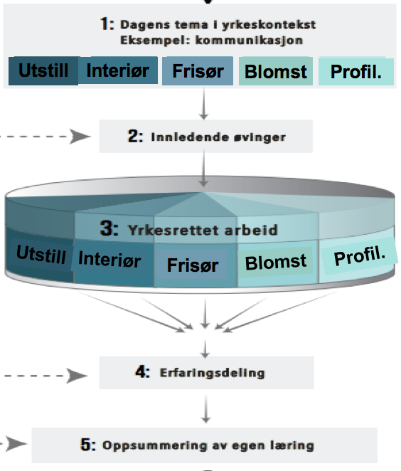
Temabasert årsplan
MITT YRKE
MATERIALER OG TEKNIKKER
KOMMUNIKASJON
Lærerens årsplan med tema som angir læringsfokus
Elevenes individuelle årsplaner for yrkesoppgaver
Frisør
Blomsterdek.
Interiørkons.

Slide 27
Skisse til årsplan for Vg1 «FBI»
Lag en skisse til årsplan for Vg1 FBI basert på felles tverrfaglige tema /læringsfokus
Temaene skal kunne rettes mot alle yrkene som inngår i utdanningsprogrammet og være tverrfaglig på tvers av program- og fellesfag
Hvis tid reflekter rundt:
Organisering (hvor skal opplæringen foregå i skole / arbeidslivet)
Hvilken kompetanse trenger skolen for å få til dette?
Hvordan ivaretas kjerneelementene?
Hvordan integrere felles tverrfaglige tema?

Slide 28
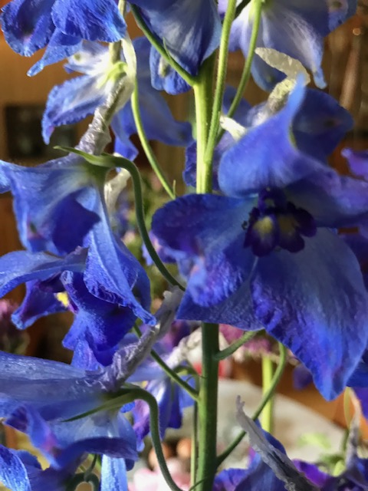
Tilbake til erfaringsdeling kl. 15.00 Noen eksempler i plenum alle årsplanene sendes til: jdahlbac@oslomet.no og oddmar@vgs.nfk.no
Foto: Jorunn Dahlback

Slide 29
Oppsummering – veien videre
Hvordan bør skolen organisere lærerstaben?
Hvordan utnytte kompetansen i lærerteamene?
Etter- og videreutdannings behov for lærere som underviser på vg1?
Workshop for FBI og DT, 3. – 4. mars 2020.
Hvordan samarbeide skole og arbeidsliv for å dekke alle kompetansemålene / yrkene?
Husk å gi respons på høring av Vg1 læreplanene innen 1. november

